Slide 1
ЕСЛИ ТЫ ПОТЕРЯЛСЯ
Подготовила
инструктор по ФК:
Куклина Н.А.

Slide 2
Как вы думаете, почему плачет девочка?
Девочка пошла гулять с родителями и потерялась.

Slide 3
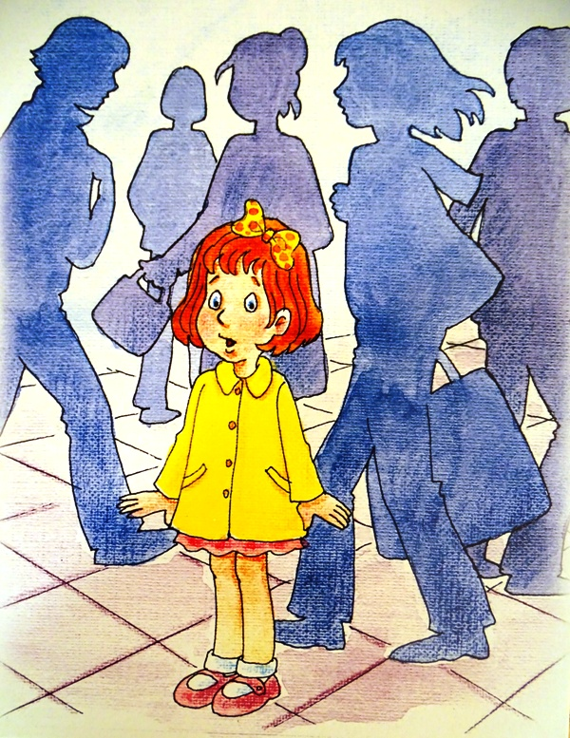
Как много народу бывает в магазинах, на улицах, на вокзале. Все двигаются в разные стороны, спешат, толкаются. Чуть зазевался – тебя уже отнесло от мамы или папы. Все вокруг такие высокие, за ними ничего не видно. И шумно очень – не перекричишь, не дозовешься родителей. А еще легко потеряться там, где плохо видно друг друга. Например, в большом магазине с высокими стеллажами. Или в парке, в лесу с густыми кустами.
Страшно? Конечно!

Slide 4
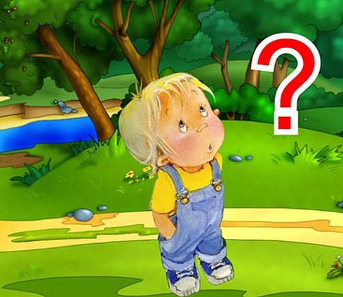
Но что делать, если ты вдруг потерялся? На это случай есть 5 важных правил, которые нужно знать.
Правило №1. Оставайся на месте.
Взрослые, которые были с тобой, найдут так тебя быстрее.

Slide 5
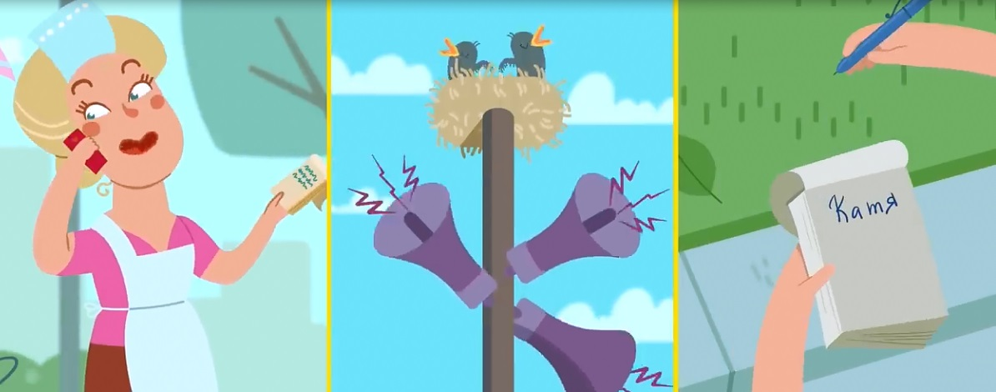
Правило №2. Выучи свое имя и фамилию.
В больших магазинах, аэропортах и вокзалах есть специальные службы, которые объявят по громкой связи твоё имя и фамилию, а также место, где родители тебя смогут забрать.

Slide 6
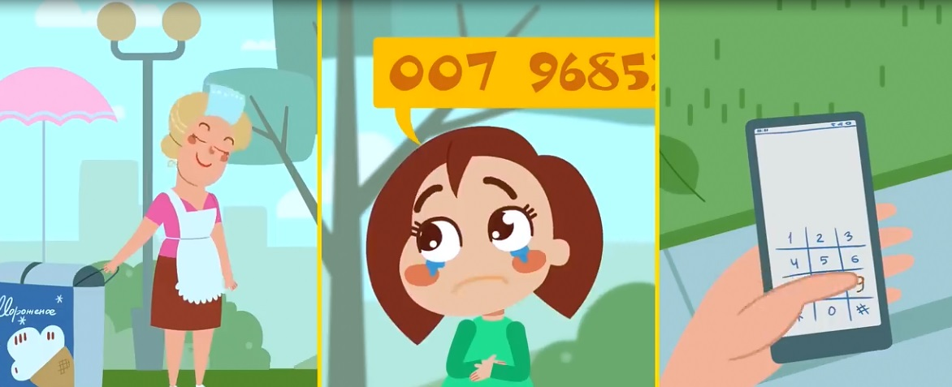
Правило №3. Выучи номер телефона мамы и папы и домашний адрес.
Продиктуй номер телефона взрослым, к которым ты обратился за помощью.
Но тут важно знать 4 правило. В котором говориться о том, к кому можно обращаться за помощью, если потерялся.

Slide 7
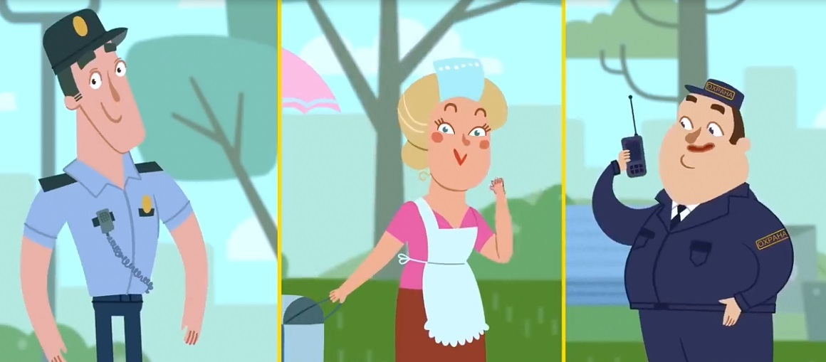
Правило №4. Обратись за помощью к людям в форменной одежде.
Это может быть работник торгового центра, продавец, охранник, дворник, полицейский. А также можно попросить о помощи женщин с детьми.

Slide 8
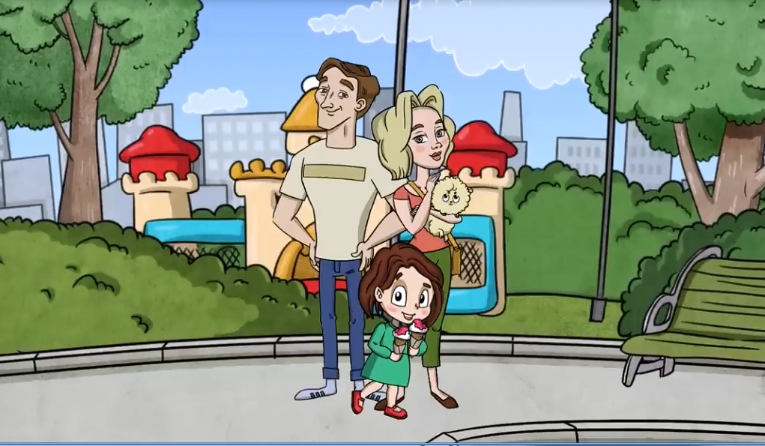
Чтобы с тобой никогда не случилось неприятностей, запомни
правило №5 в незнакомом и многолюдном месте Будь всегда внимателен и тогда ты точно не потеряешься!

Slide 9
что нужно делать, если ты потерялся?
к кому можно обратиться за помощью?
что нужно сообщить полицейскому или тем людям, которые вас нашли?
что нужно делать в незнакомых и многолюдных местах чтобы не потеряться?

